Slide 1
“PREDICCIÓN ESPACIAL DE LOS PARÁMETROS PH Y CONDUCTIVIDAD ELÉCTRICA, EN EL SUELO DEL CANTÓN MONTECRISTI,MEDIANTE TÉCNICAS GEOESTADÍSTICAS Y MÍNIMOS CUADRADOS COLOCACIÓN (LSC)”
DEPARTAMENTO DE CIENCIAS DE LA TIERRA Y CONSTRUCCIÓN
CARRERA DE INGENIERÍA GEOGRÁFICA Y DEL MEDIO AMBIENTE
Director de carrera: Ing. Wilson Jácome, Mg.
Director del proyecto: Ing. Armando Echeverría, Mg.
Oponente designado: Ing. Izar Sinde, Mg.
Secretario académico: Dr. Marcelo Mejia M.
Autor: Arellano Pérez John Alexis

Slide 2
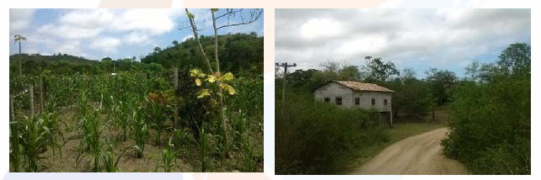
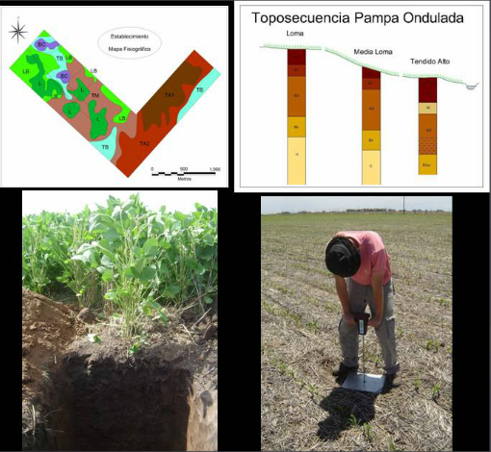
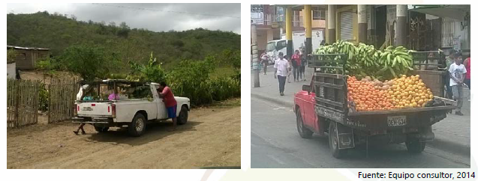
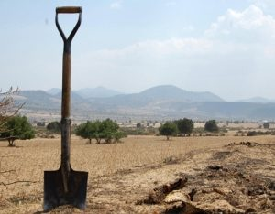
PROBLEMA
Producción Agrícola
El costo que representa la realización de un estudio agrológico es alto
efecto
Comercialización de los productos agrícolas
Abandono de los campos
Reducidas políticas publicas para el fomento del agro
La producción agrícola de Montecristi se desenvuelve en escenarios rústicos, donde prima la falta de tecnología y capacitación técnica
enfoque
En una creciente demanda de localizar nuevas áreas aptas para cultivos, con planificación

Slide 3
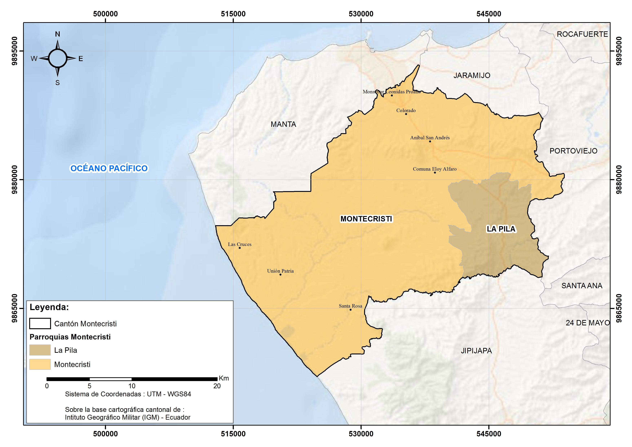
ÁREA DE ESTUDIO
La extensión del área es de aproximadamente 745,54 Km²

Slide 4
OBJETIVOS
OBJETIVO GENERAL
Generar modelos de predicción espacial de los parámetros pH y conductividad eléctrica, para el suelo del cantón Montecristi, mediante técnicas geoestadísticas y mínimos cuadrados colocación (LSC).
OBJETIVOS ESPECIFICOS
Recopilar y validar los datos georreferenciados.
Obtener un modelo de predicción para cada parámetro, utilizando técnicas geoestadísticas como el variograma y el predictor Kriging.
Generar la matriz covarianza empírica del set de datos y desarrollar el modelo de predicción para cada parámetro, a través de mínimos cuadrados colocación (LSC).
Comprobar los modelos de predicción resultantes, a través de puntos de validación entre el método estocástico Kriging y mínimos cuadrados colocación (LSC).

Slide 5
METAS
Una base de datos geográfica con información recopilada del Web Map Service del Instituto Espacial Ecuatoriano (IEE).
Un mapa 1:25.000, por cada modelo de predicción espacial de pH y conductividad eléctrica generado mediante técnicas geoestadísticas.
Un mapa 1:25.000, por cada modelo de predicción espacial de pH y conductividad eléctrica aplicando mínimos cuadrado colocación (LSC).
Un reporte con los datos de validación de cada modelo de predicción obtenido, con sus respectivos errores de predicción por cada parámetro.

Slide 6
HIPÓTESIS
La aplicación de un modelo de predicción por mínimos cuadrados colocación (LSC), de los parámetros pH y conductividad eléctrica (CE) de los suelos del cantón Montecristi, genera un menor grado de incertidumbre que un modelo de predicción generado por la interpolación mediante Kriging.

Slide 7
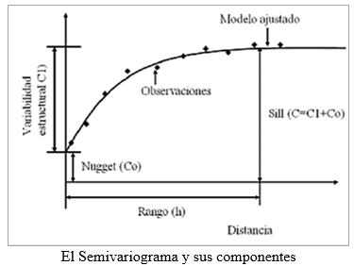
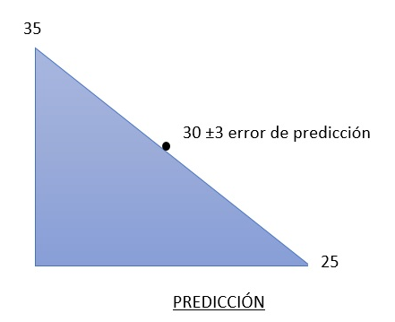
FUNDAMENTOS CONCEPTUALES
TÉCNICAS GEOESTADÍSTICAS
MÍNIMOS CUADRADOS COLOCACIÓN (LSC)
Hoy en día, la geoestadística es una técnica que sirve para analizar y predecir los valores de una variable que está distribuida en espacio o tiempo (Luna, 2012)
Es una técnica matemática de gran precisión que se aplica a datos dispersos mediante métodos estadísticos (Furones, 2007).
$\hat{C}$ : matriz covarianza de las observaciones
$C_{ss}$ : matriz covarianza de la señal
$C_{rr}$: matriz covarianza del ruído

Slide 8
METODOLOGÍA
Recopilación de datos
Validación de datos (límites de control)
Selección de los puntos de validación
Validación de datos (límites de control y advertencia)
Aplicación de técnicas geoestadísticas
Aplicación de mínimos cuadrados colocación (LSC)
Análisis comparativo de las metodologías aplicadas

Slide 9
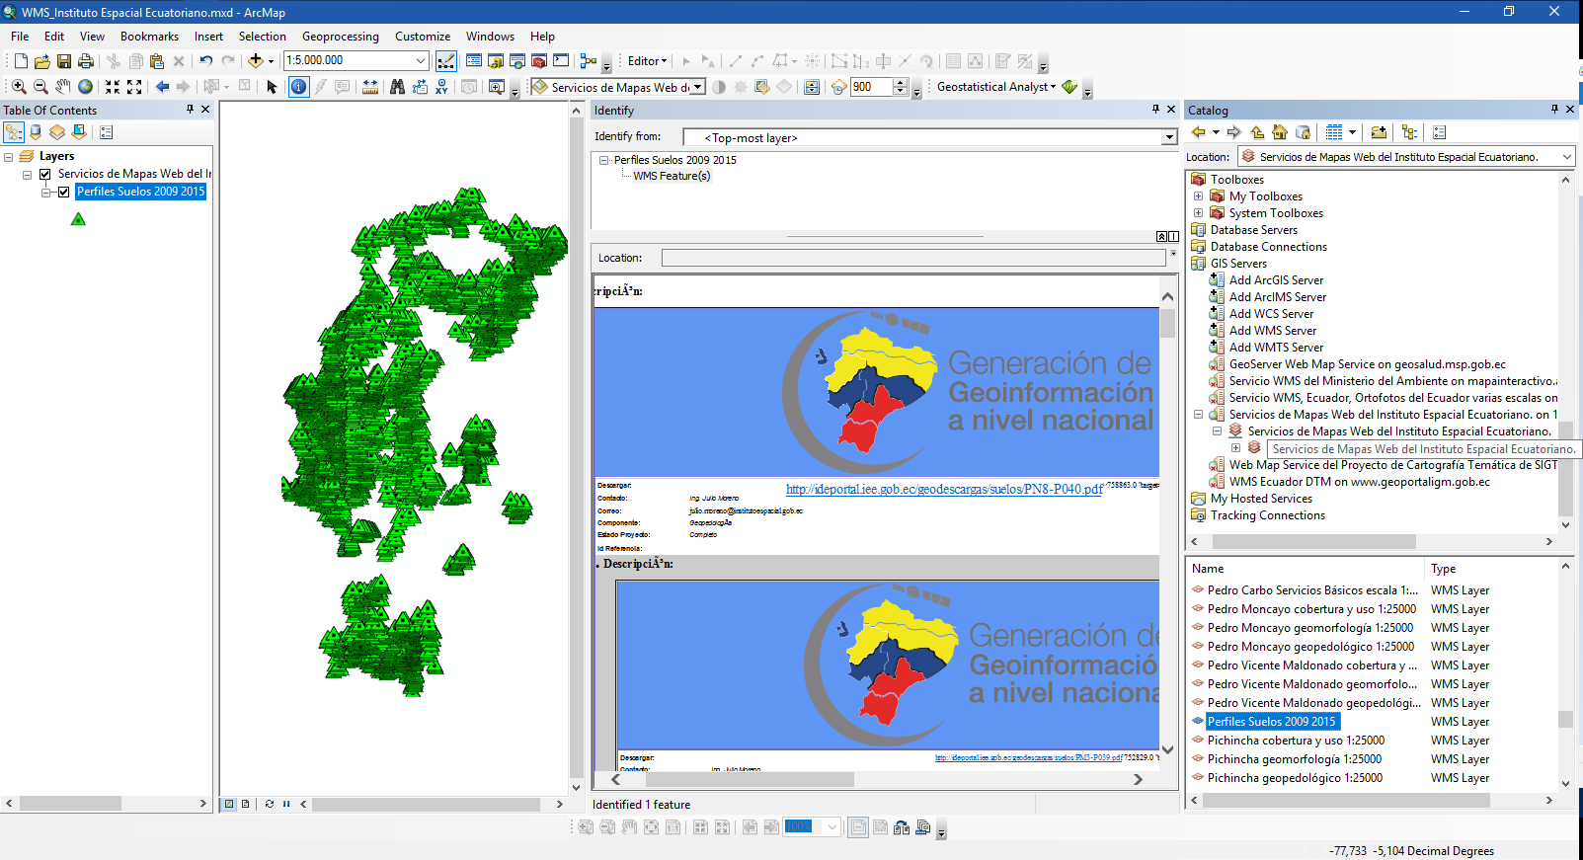
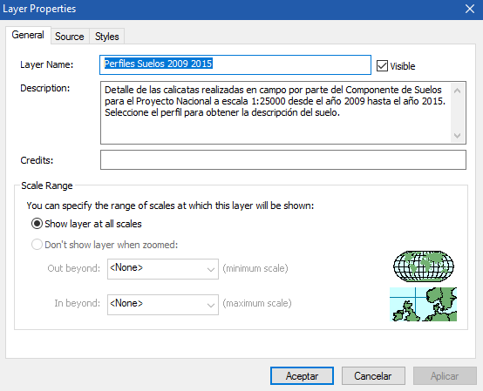
Recopilación de datos

Slide 10
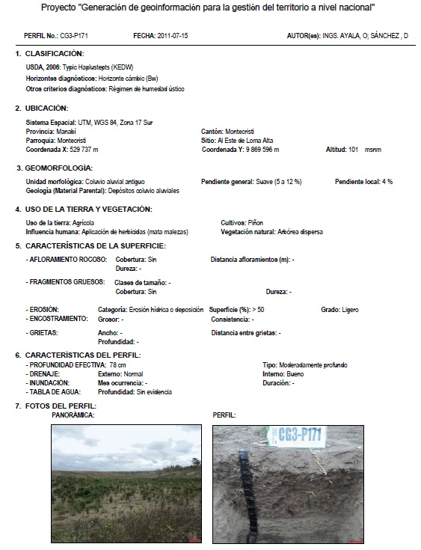
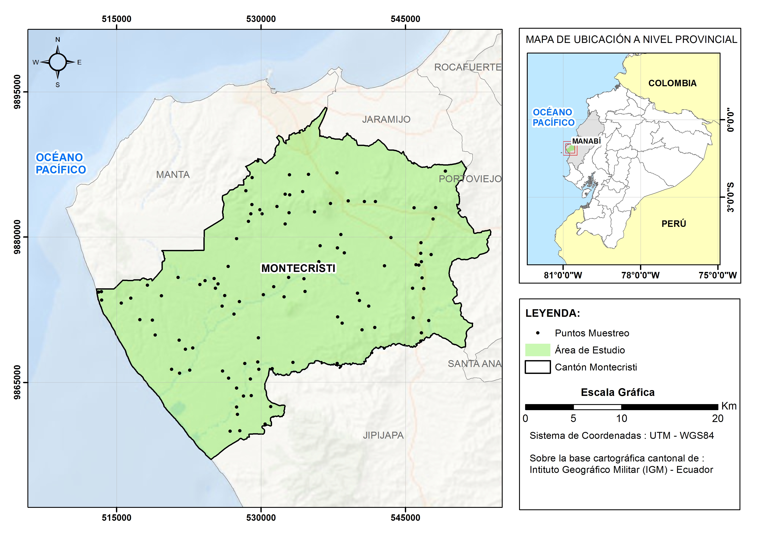
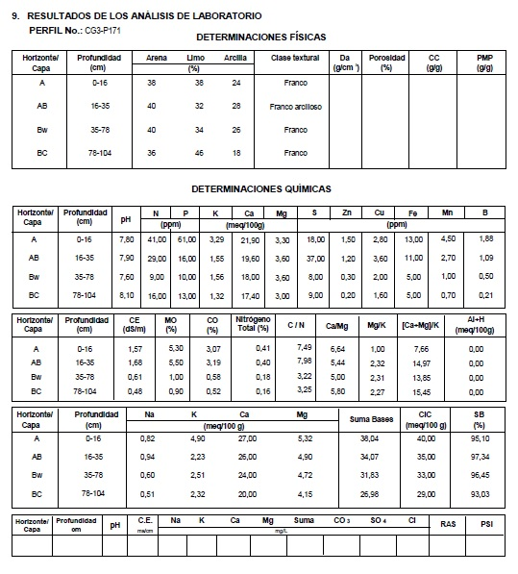
Recopilación de datos
130 puntos de muestreo de pH y CE (observación)

Slide 11
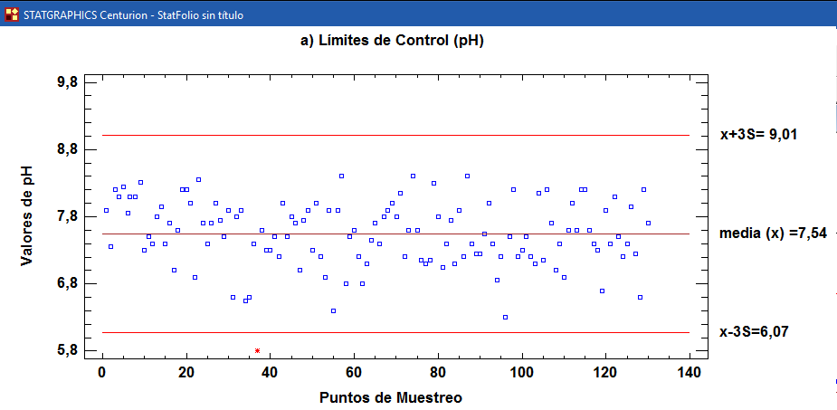
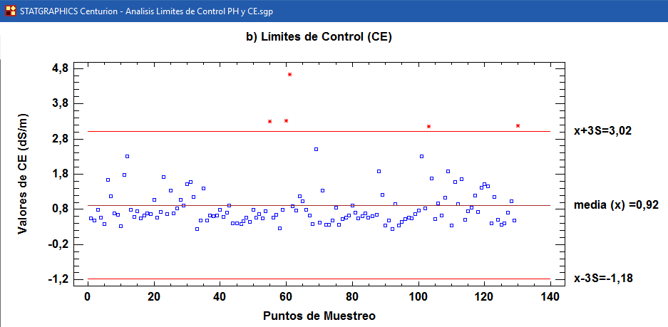
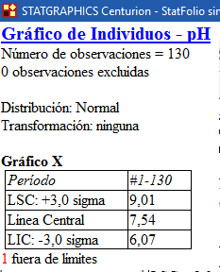
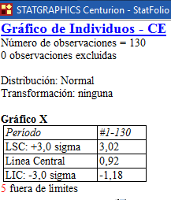
Validación de datos (límites de control)

Slide 12
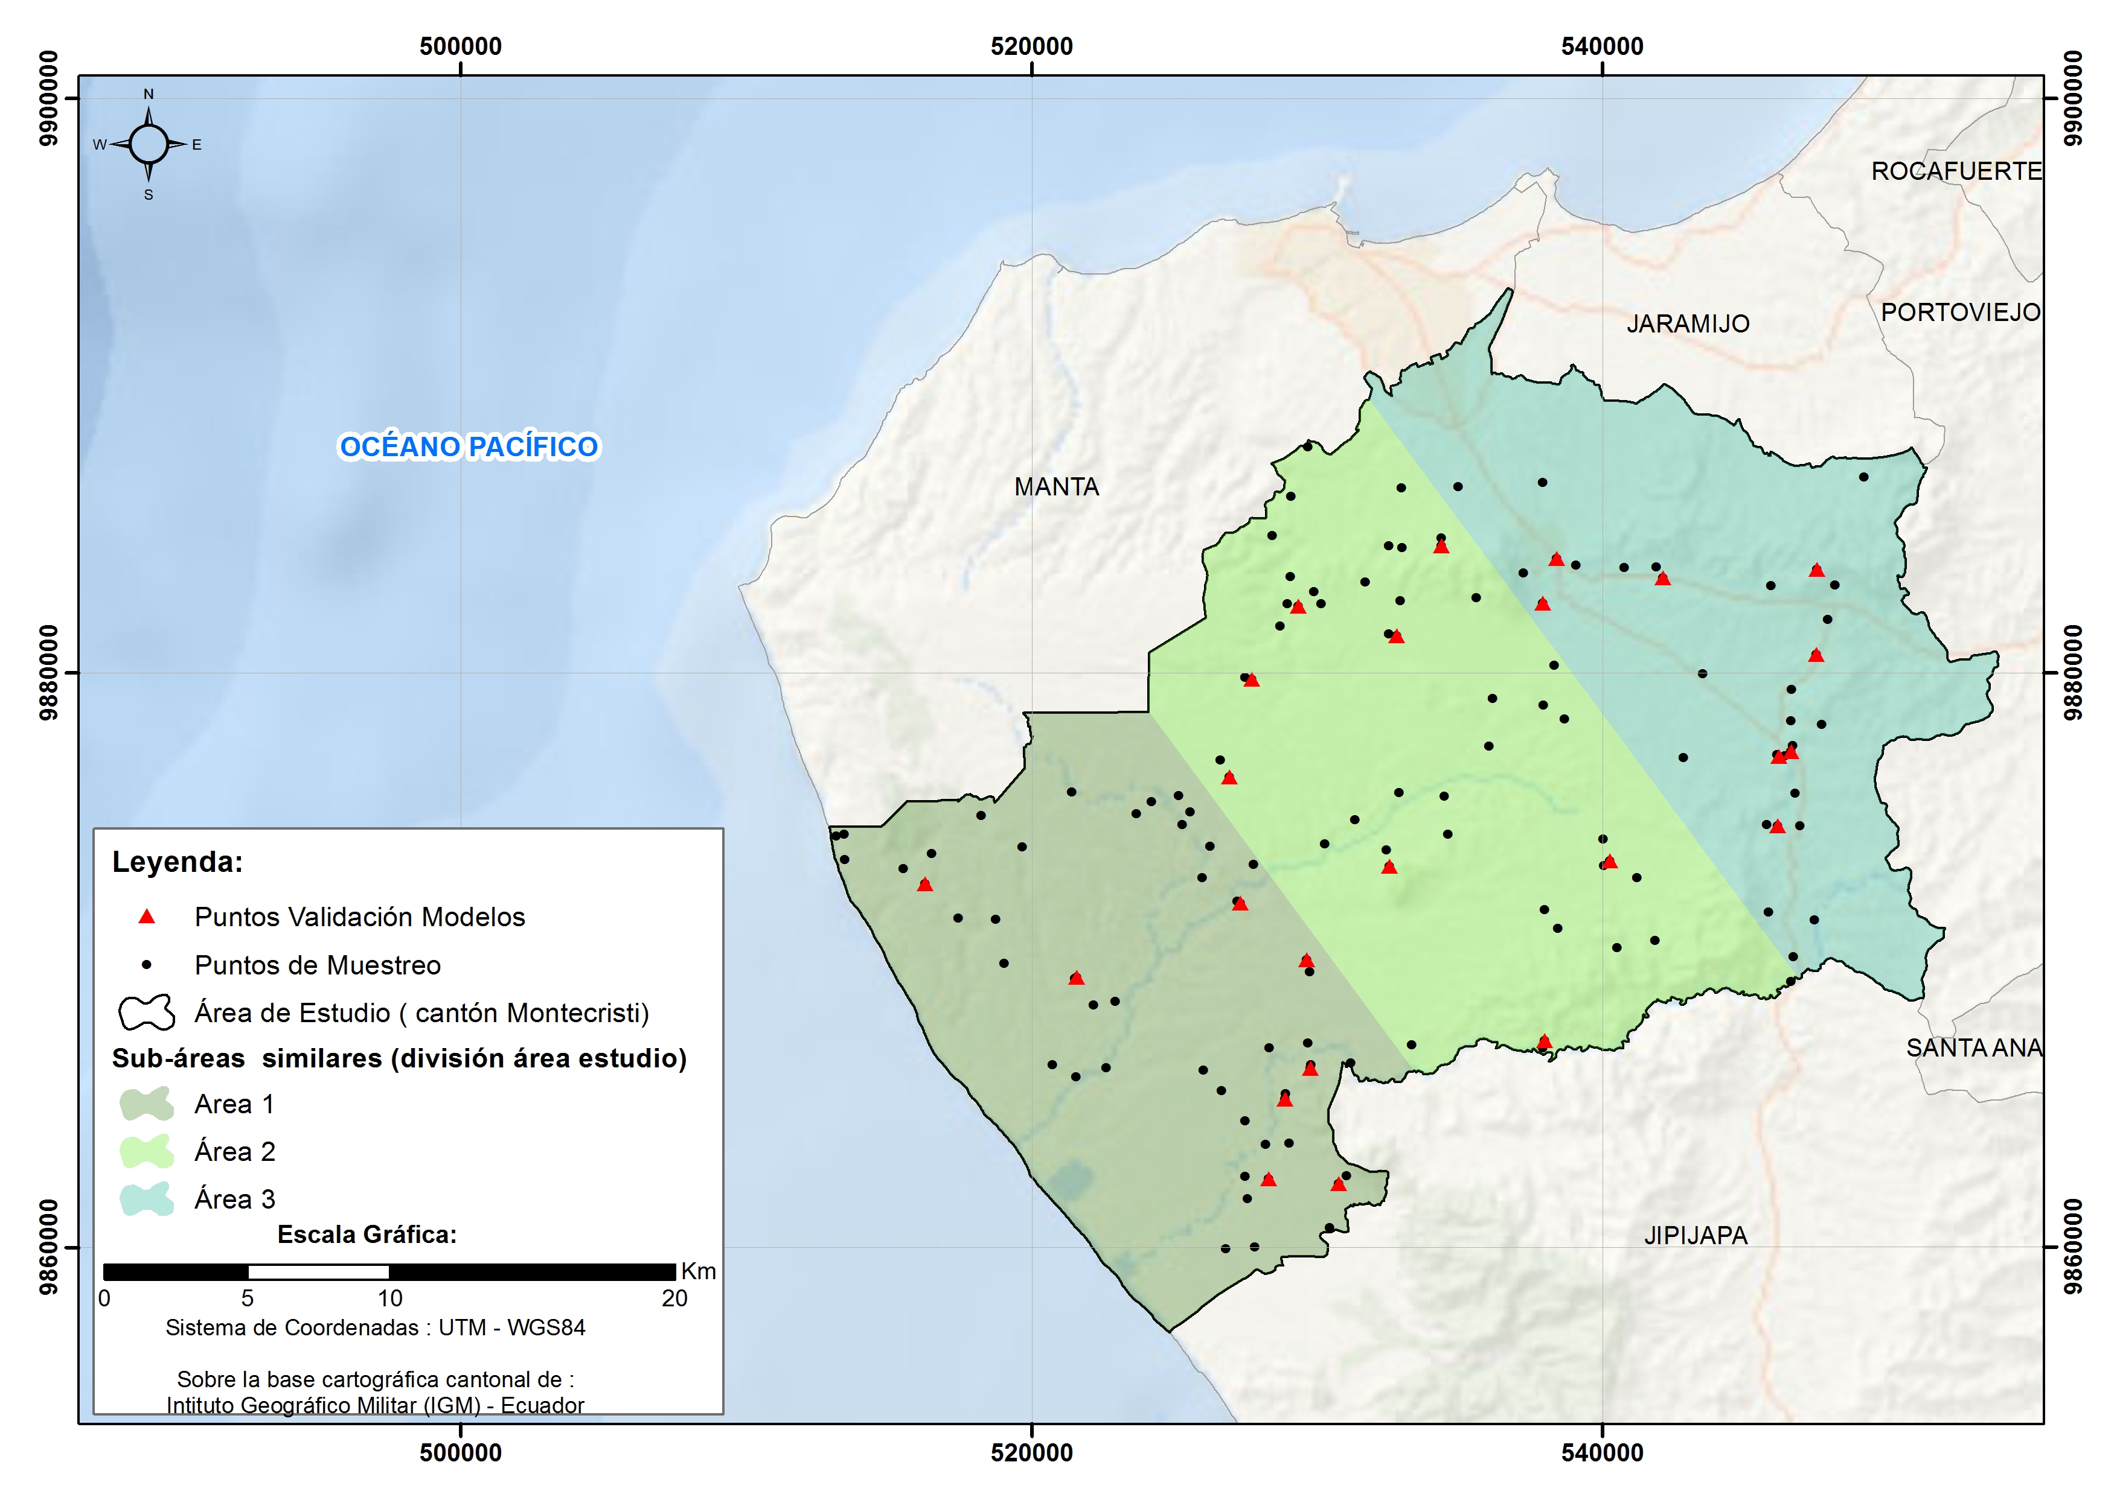
Selección de los puntos de validación
24 puntos de validación, representan aproximadamente un 20% de muestras extraídas, de la base de datos original.
La nueva base de datos sin puntos de validación, es de 105 y 101 puntos muestreo para pH y conductividad eléctrica (CE) respectivamente.

Slide 13
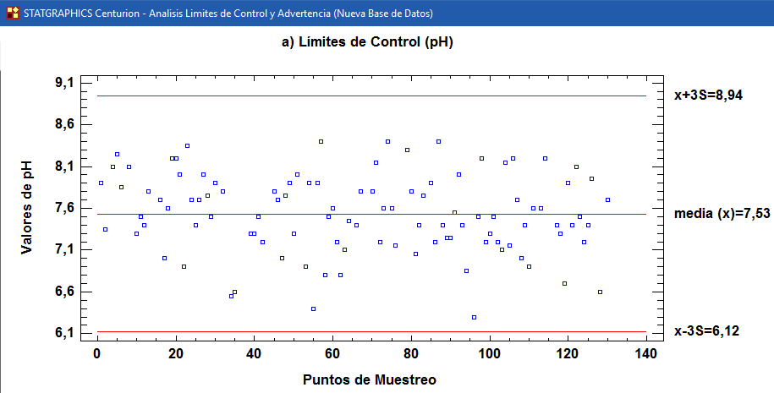
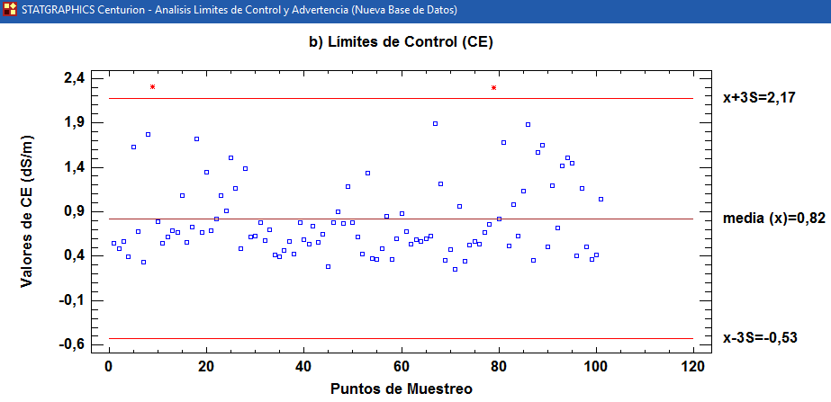
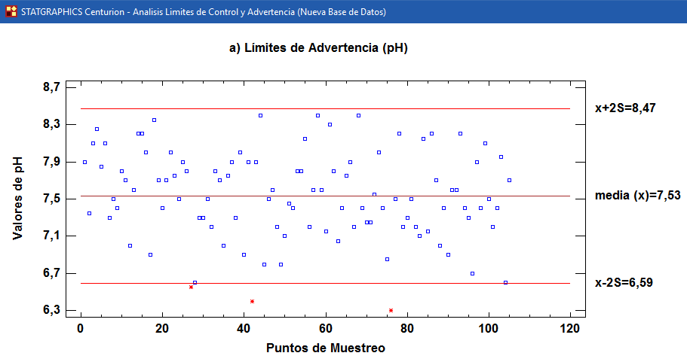
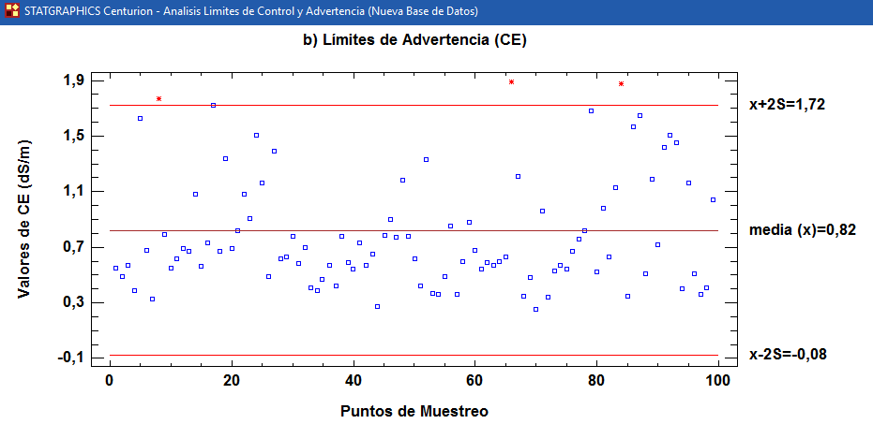
Validación de datos (límites de control y advertencia)

Slide 14
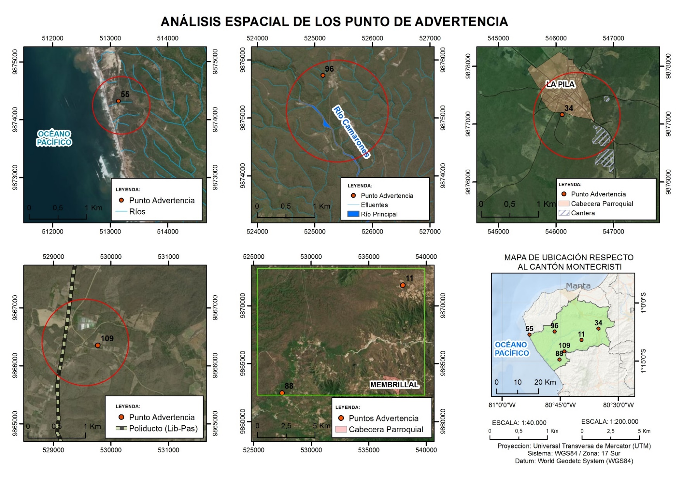
Validación de datos (límites de control y advertencia)
La base de datos final validada queda conformada por 102 y 98 puntos de muestreo para pH y conductividad eléctrica (CE) respectivamente

Slide 15
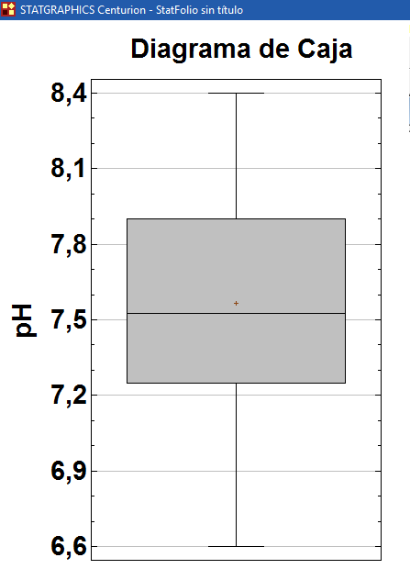
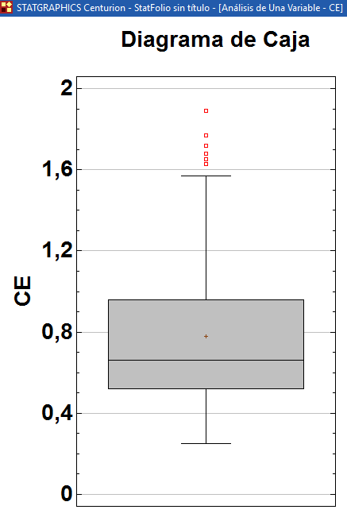
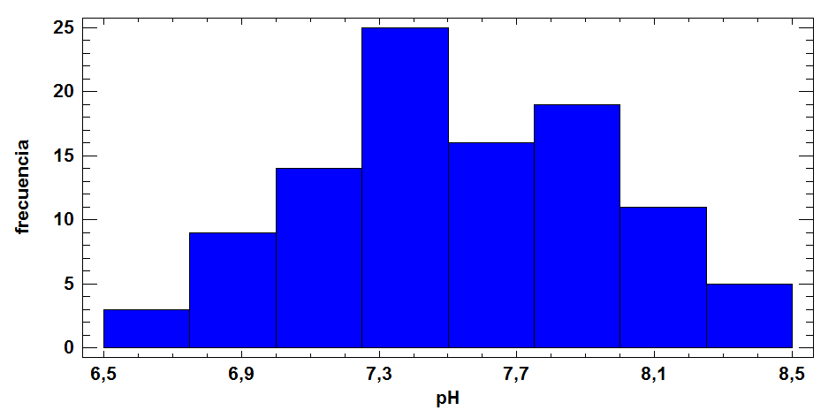
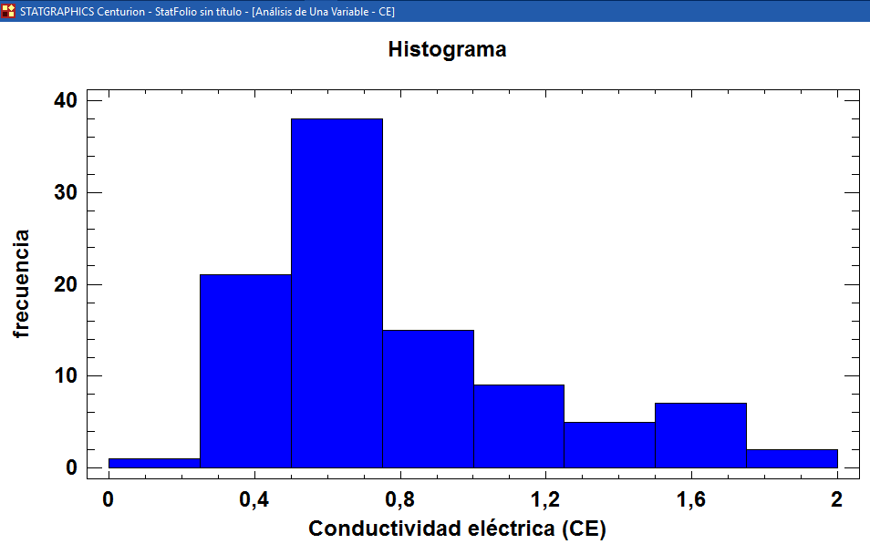
Aplicación de técnicas geoestadísticas (análisis exploratorio)
1. Estadísticos representativos
3.Identificación de datos atípicos
Estadísticos representativos |  | pH | CE
Media |  | 7,57 | 0,78
Intervalo de confianza para la media al 95% | Límite Inferior | 7,48 | 0,86
 | Límite Superior | 7,66 | 0,70
Media recortada al 5% |  | 7,57 | 0,75
Mediana |  | 7,53 | 0,66
Varianza |  | 0,19 | 0,15
Desv. Estándar |  | 0,44 | 0,39
Mínimo |  | 6,60 | 0,25
Máximo |  | 8,40 | 1,89
Rango |  | 1,80 | 1,64
Amplitud intercuartil |  | 0,65 | 0,44
Coef. de asimetría Fisher |  | -0,05 | 1,11
Curtosis |  | -0,61 | 0,39
Coef. de variación |  | 5,75% | 50,24%
2. Histogramas
Se identificó 6 datos atípicos de CE, que se verificaron sus valores. No se encontró errores por lo que se decidió no eliminar estos puntos.

Slide 16
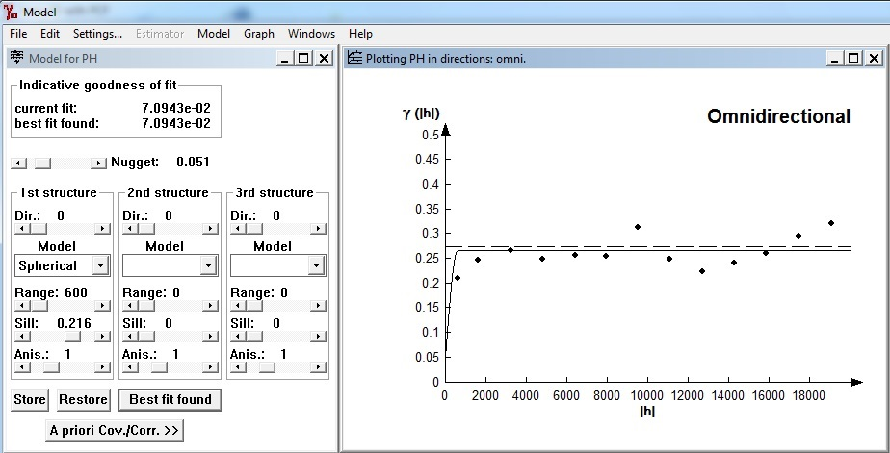
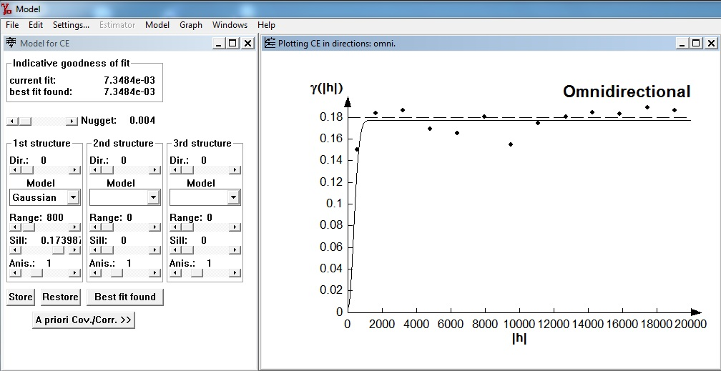
Aplicación de técnicas geoestadísticas (análisis estructural)
Semivariogramas
Resumen de los parámetros calculados en el análisis estructural de pH y CE
Variable | Modelo | Efecto Pepita (Nugget) | Meseta (Sill) | Rango (Range) | Varianza | Indicative goodness of fit (IGF)
pH | Esférico | 0,051 | 0,216 | 600 | 0,273 | 0,0709
CE | Gaussiano | 0,004 | 0,174 | 800 | 0,179 | 0,0073

Slide 17
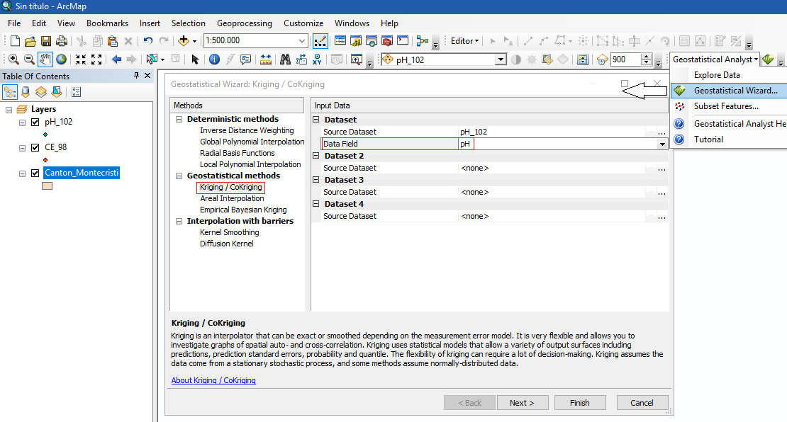
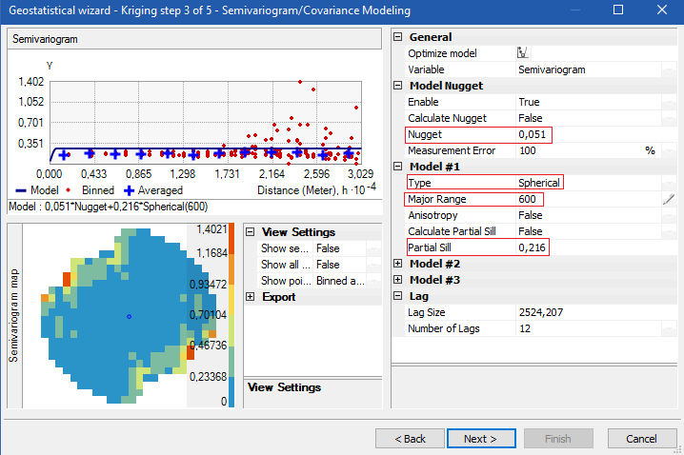
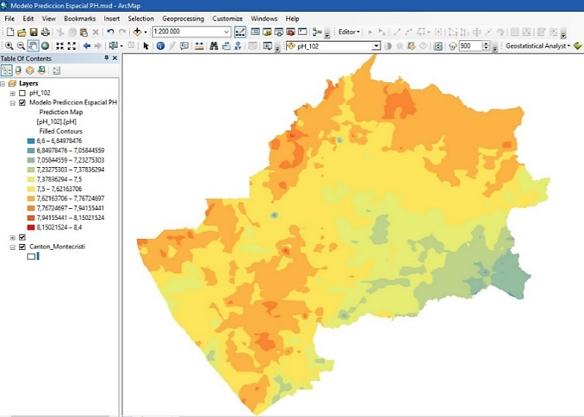
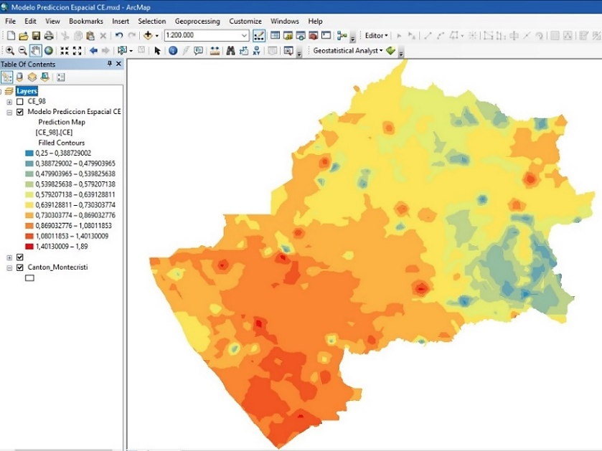
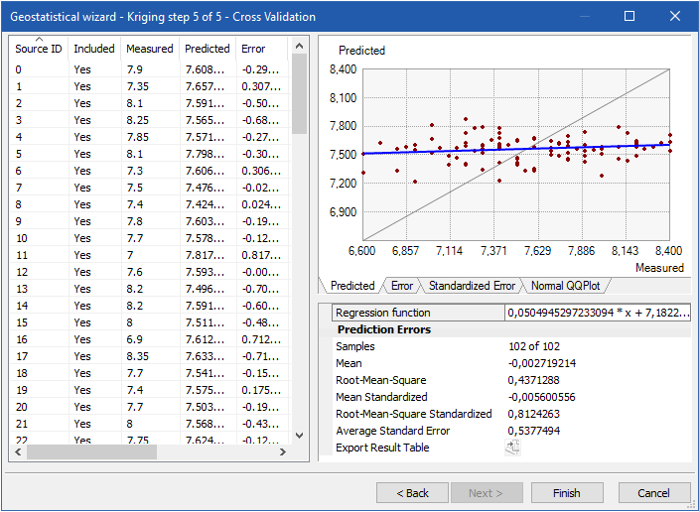
Aplicación de técnicas geoestadísticas (Predicción)
2. Ingreso de parámetros del semivariograma
1. Geoestatical Wizard- ArcGIS 10.1
4. Modelos de predicción
3. Cross Validation

Slide 18
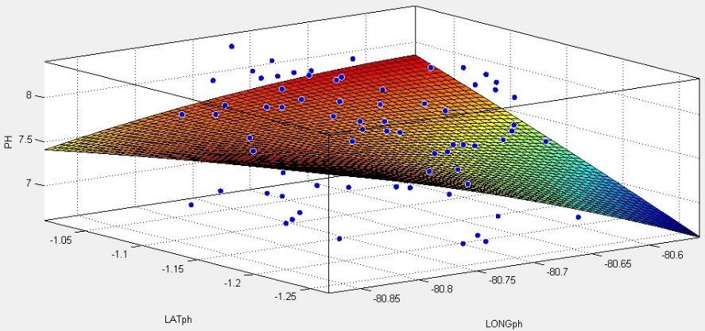
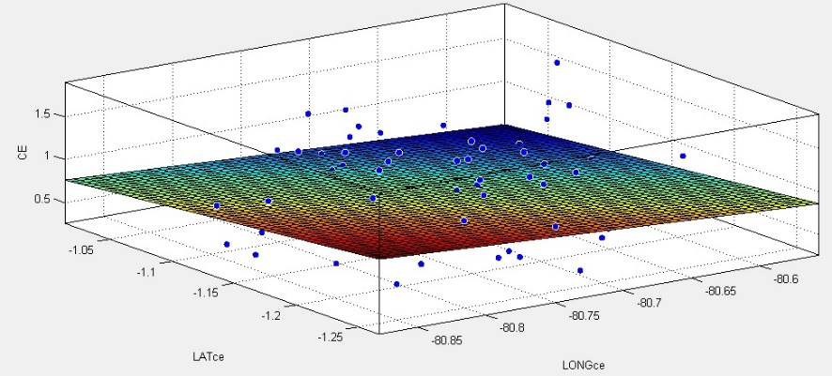
Aplicación de mínimos cuadrados colocación (LSC) – Filtrado de las observaciones
1. Selección de un modelo matemático (aplicando la herramienta sftool de MatLab)
Variable | pH
Modelo matemático # | 2
Tipo de ajuste | Polinomial
Modelo Lineal | $$pH=a+bλ+cφ+dλ^{2}+eλφ+fφ^{2}$$
Coeficientes de ajuste con un 95% de confianza | $$a=7,557$$ $$b=−0,1055$$ $$c=0,1026$$ $$d= −0,02254$$ $$e= 0,1154$$ $$f=−0,005861$$
Bondad del ajuste | $$SSE=17,22$$ $$R^{2}=0,09999$$ $$RMSE=0,4235$$
Gráfico de la función
Variable | CE
Modelo matemático # | 1
Tipo de ajuste | Polinomial
Modelo Lineal | $$CE=a+bλ+cφ$$
Coeficientes de ajuste con un 95% de confianza | $$a=0,78$$ $$b=−0,06955$$ $$c=−0,09364$$
Bondad del ajuste | $$SSE=13,17$$ $$R^{2}=0,1422$$ $$RMSE=0,3723$$
Gráfico de la función

Slide 19
Aplicación de mínimos cuadrados colocación (LSC) – Filtrado de las observaciones
2. Ajuste del modelo matemático seleccionado, a través del método paramétrico
 | pH | CE (dS/m)
Grados de libertad $S=(n−u)$ | 96= (102-6) | 95=(98-3)
Varianza a priori $\hat{{ σo}^{2}}$ | 0,1794 | 0,1385
3. Cálculo de la covarianza empírica de las señales (aplicando código programación de LSC)
$$d_{k}$$ | Valor de $d_{k}$ (°) | Covarianza empírica pH (adimensional) | Covarianza empírica CE (dS/m)
0 | 0,0000 | 0,1688 | 0,1343
$$d_{k0}$$ | 0,0175 | -0,0033 | -0,0102
$$d_{k1}$$ | 0,0525 | -0,0064 | -0,0016
$$d_{k2}$$ | 0,0875 | -0,0075 | -0,0036
$$d_{k3}$$ | 0,1225 | 0,0049 | 0,0012
$$d_{k4}$$ | 0,1575 | -0,0010 | -0,0048
$$d_{k5}$$ | 0,1925 | -0,0008 | -0,0001
$$d_{k6}$$ | 0,2275 | 0,0044 | -0,0019
$$d_{k7}$$ | 0,2625 | -0,0023 | 0,0259
$$d_{k8}$$ | 0,2975 | -0,0089 | -0,0296
$${ d}_{k9}$$ | 0,3325 | 0,0097 | -0,0036
Eje X
Eje Y
*Es importante comprobar el carácter positivo de la función covarianza

Slide 20
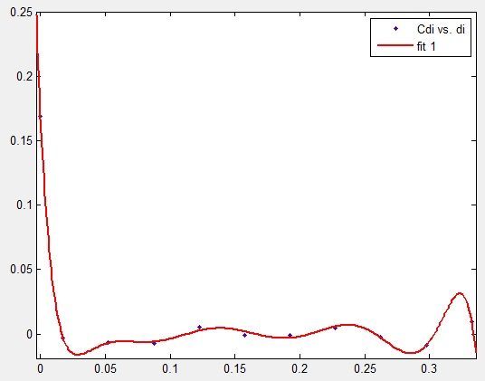
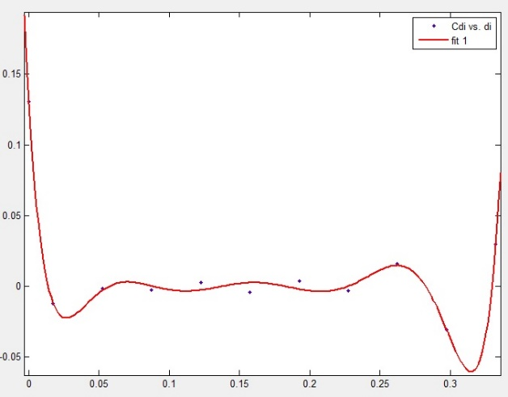
Aplicación de mínimos cuadrados colocación (LSC) – Filtrado de las observaciones
4. Cálculo de la función covarianza empírica de las señales (aplicando la herramienta cftool y fitting de MatLab)
Variable | pH
Modelo matemático # | 4
Tipo de ajuste | Polinomial 9no Grado
Modelo Lineal | $$C\left(dist\right)=a∗dist^{9}+b∗dist^{8}+c∗dist^{7}+d∗dist^{6}+e∗dist^{5}+f∗dist^{4}+g∗dist^{3}+h∗dist^{2}+i∗dist+j$$
Coeficientes de ajuste con un 95% de confianza | 10 coeficientes calculados
Bondad del ajuste | $$SSE=2,545e−05$$ $$R^{2}=0,999$$ $$RMSE=0,0050$$
Grafico de la función
Variable | CE
Modelo matemático # | 4
Tipo de ajuste | Polinomial 8vo Grado
Modelo Lineal | $$C\left(dist\right)=a∗dist^{8}+b∗dist^{7}+c∗dist^{6}+d∗dist^{5}+e∗dist^{4}+f∗dist^{3}+g∗dist^{2}+h∗dist+i$$
Coeficientes de ajuste con un 95% de confianza | 9 coeficientes calculados
Bondad del ajuste | $$SSE=0,00010$$ $$R^{2}=0,9942$$ $$RMSE=0,007352$$
Grafico de la función

Slide 21
Aplicación de mínimos cuadrados colocación (LSC) – Filtrado de las observaciones
5. Ajuste del modelo matemático seleccionado, a través del método paramétrico
 | pH | CE (dS/m)
Grados de libertad $S=(n−u)$ | 1= (11-10) | 2 =(11-9)
Varianza a priori $\hat{{ σo}^{2}}$ | 2,5454e-05 | 5,4051e-05
6. Filtración de las observaciones (aplicando código programación de LSC)
$C_{rr}$: matriz covarianza del ruído, se obtiene por la precisión de las medidas, adopta la forma diagonal. (Error aleatorio dependiente del método y del equipo)
$C_{ss}$: matriz covarianza de las señales de las observaciones. Es una matriz cuadrada de 98 x98 para CE y de 102x102 para pH. (Error aleatorio del experimento)
$\hat{C}$: matriz covarianza de las observaciones

Slide 22
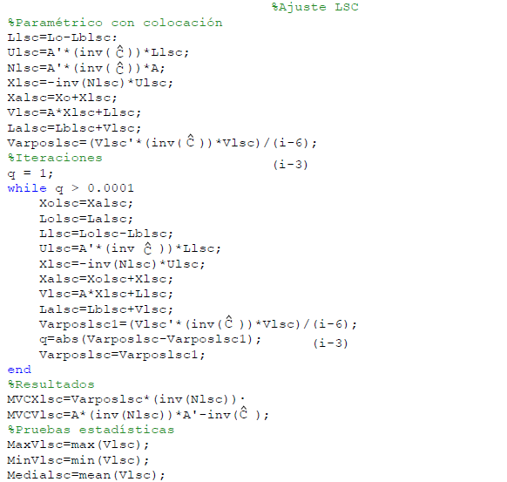
Aplicación de mínimos cuadrados colocación (LSC) – Ajuste del modelo matemático por LSC
1. Ajuste del modelo matemático por LSC (aplicando código programación de LSC)
1. Cálculo de la matriz $(L_{LSC})$
para pH
para CE
para pH
para CE

Slide 23
Aplicación de mínimos cuadrados colocación (LSC) – Ajuste del modelo matemático por LSC
1. Ajuste del modelo matemático por LSC (aplicando código programación de LSC)
1. Cálculo de la matriz $(L_{LSC})$
2. Cálculo de la matriz $\left(X_{LSC}\right)$ , a través de ecuación fundamental de LSC
para pH
para CE
para pH
para CE

Slide 24
Aplicación de mínimos cuadrados colocación (LSC) – Ajuste del modelo matemático por LSC
Ajuste del modelo matemático por LSC (aplicando código programación de LSC)
1. Cálculo de la matriz $(L_{LSC})$
2. Cálculo de la matriz $\left(X_{LSC}\right)$ , a través de ecuación fundamental de LSC
para pH
para CE
3. Ajuste paramétrico con colocación
para pH
para CE

Slide 25
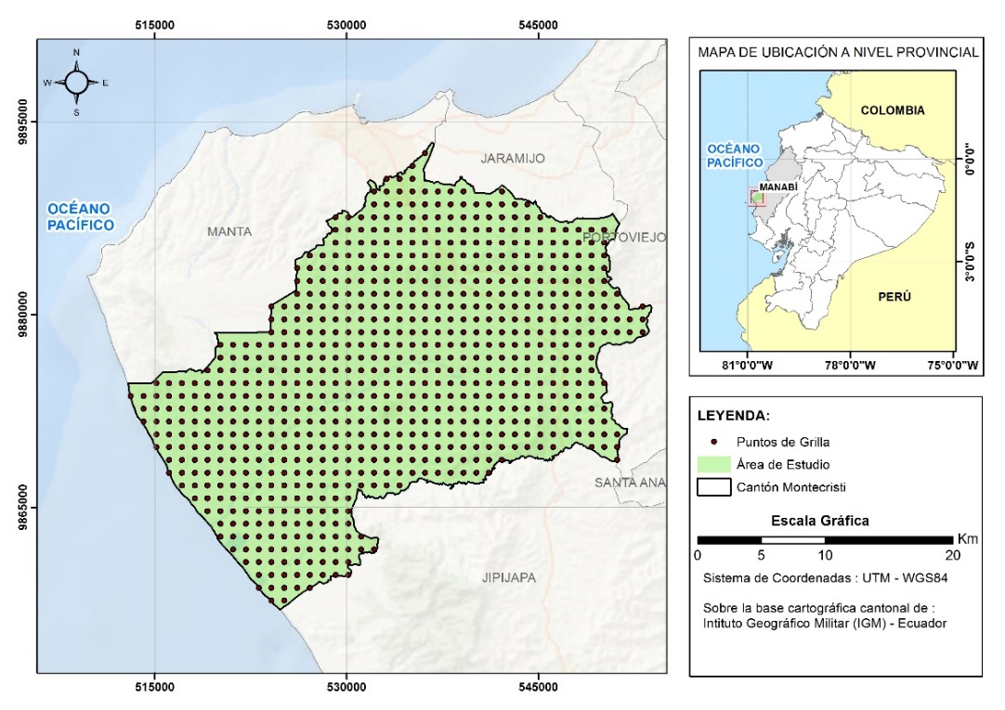
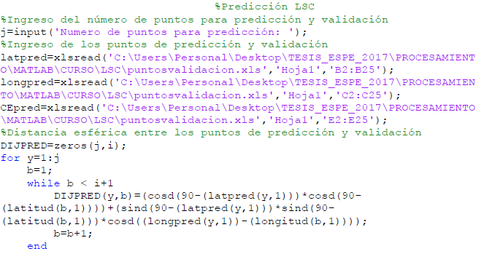
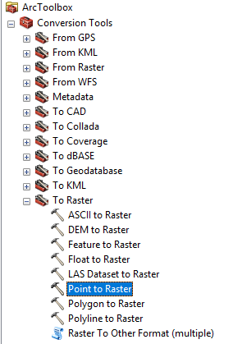
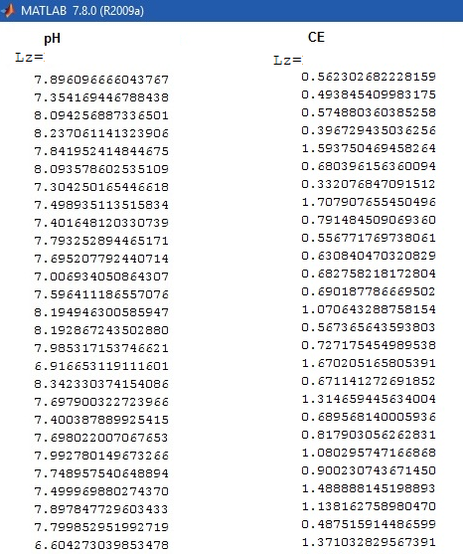
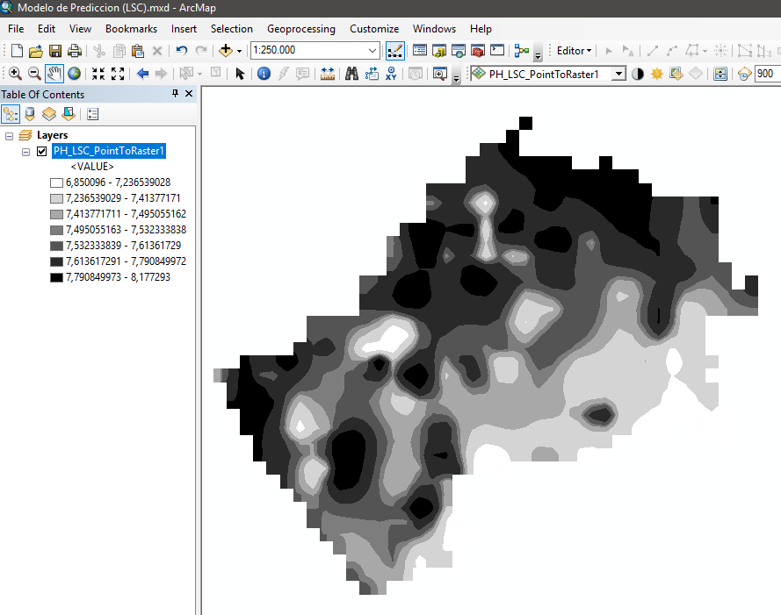
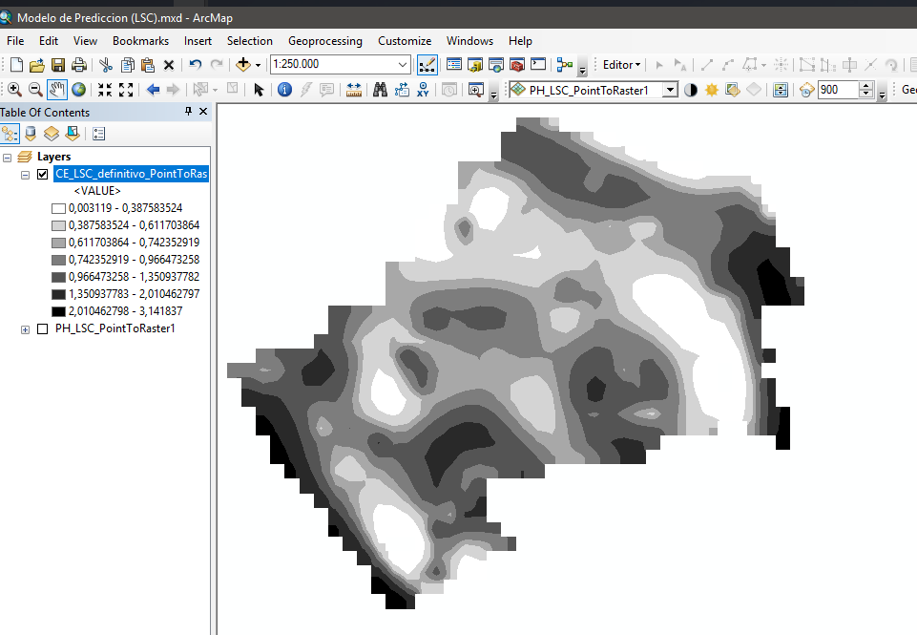
Aplicación de mínimos cuadrados colocación (LSC) – Predicción de los valores de pH y CE
2. Aplicar el código de programación de LSC
1. Crear grilla de puntos (743 puntos)
4. Modelos de predicción por LSC
3. Representar los datos predichos

Slide 26
RESULTADOS

Slide 27
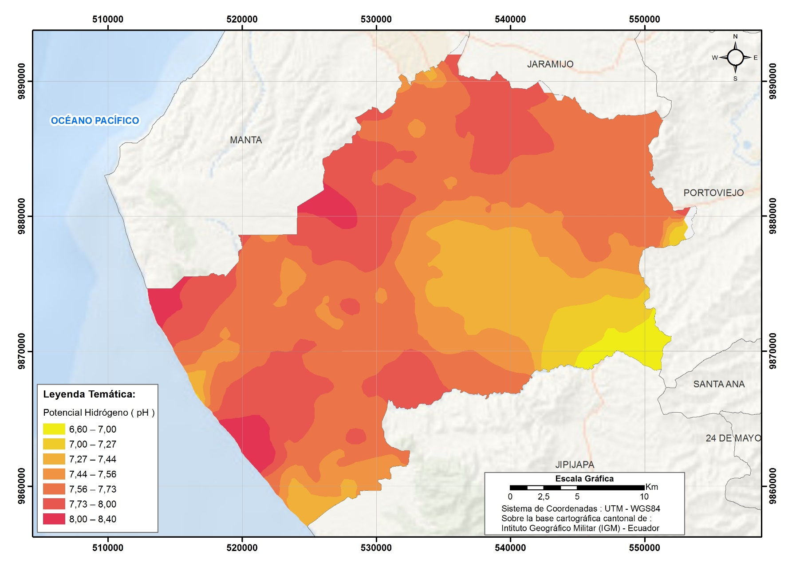
Mapa del modelo de predicción de pH – Aplicando técnicas geoestadísticas
Según el pH del modelo , en el cantón Montecristi predomina el suelo medianamente alcalino(7,4 -8,5)
Este tipo de suelo es apto para cultivos de maíz duro (choclo o seco), caña de azúcar, café, algodón, cebada, zapallo, sandia entre otros

Slide 28
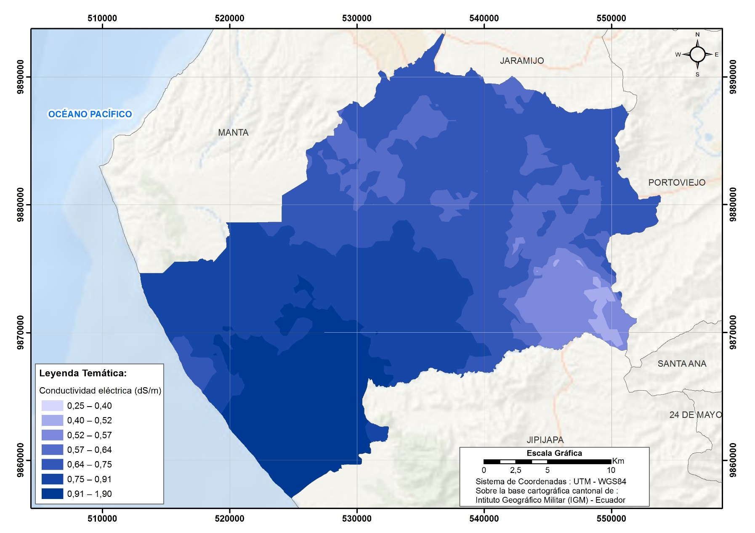
Mapa del modelo de predicción de CE – Aplicando técnicas geoestadísticas
Según la CE del modelo, en el cantón Montecristi predomina el suelo con salinidad despreciable (<1,O dS/m)
Este tipo de suelo presenta mediana fertilidad natural

Slide 29
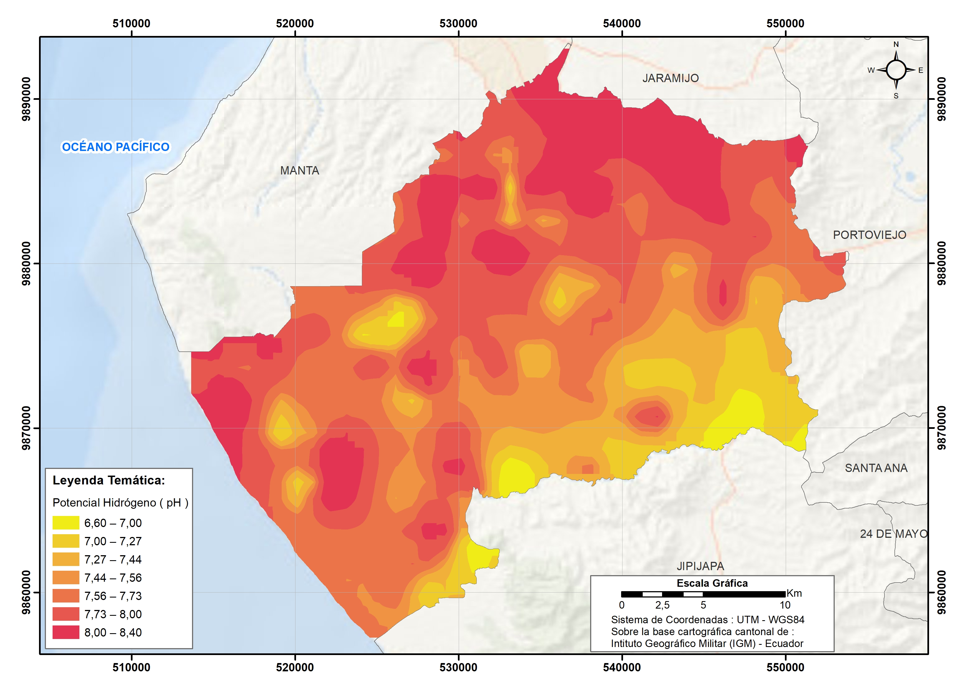
Mapa del modelo de predicción de pH – Aplicando LSC
Según el pH del modelo , en el cantón Montecristi predomina el suelo medianamente alcalino(7,4 -8,5)
Este tipo de suelo es apto para cultivos de maíz duro (choclo o seco), caña de azúcar, café, algodón, cebada, zapallo, sandia entre otros

Slide 30
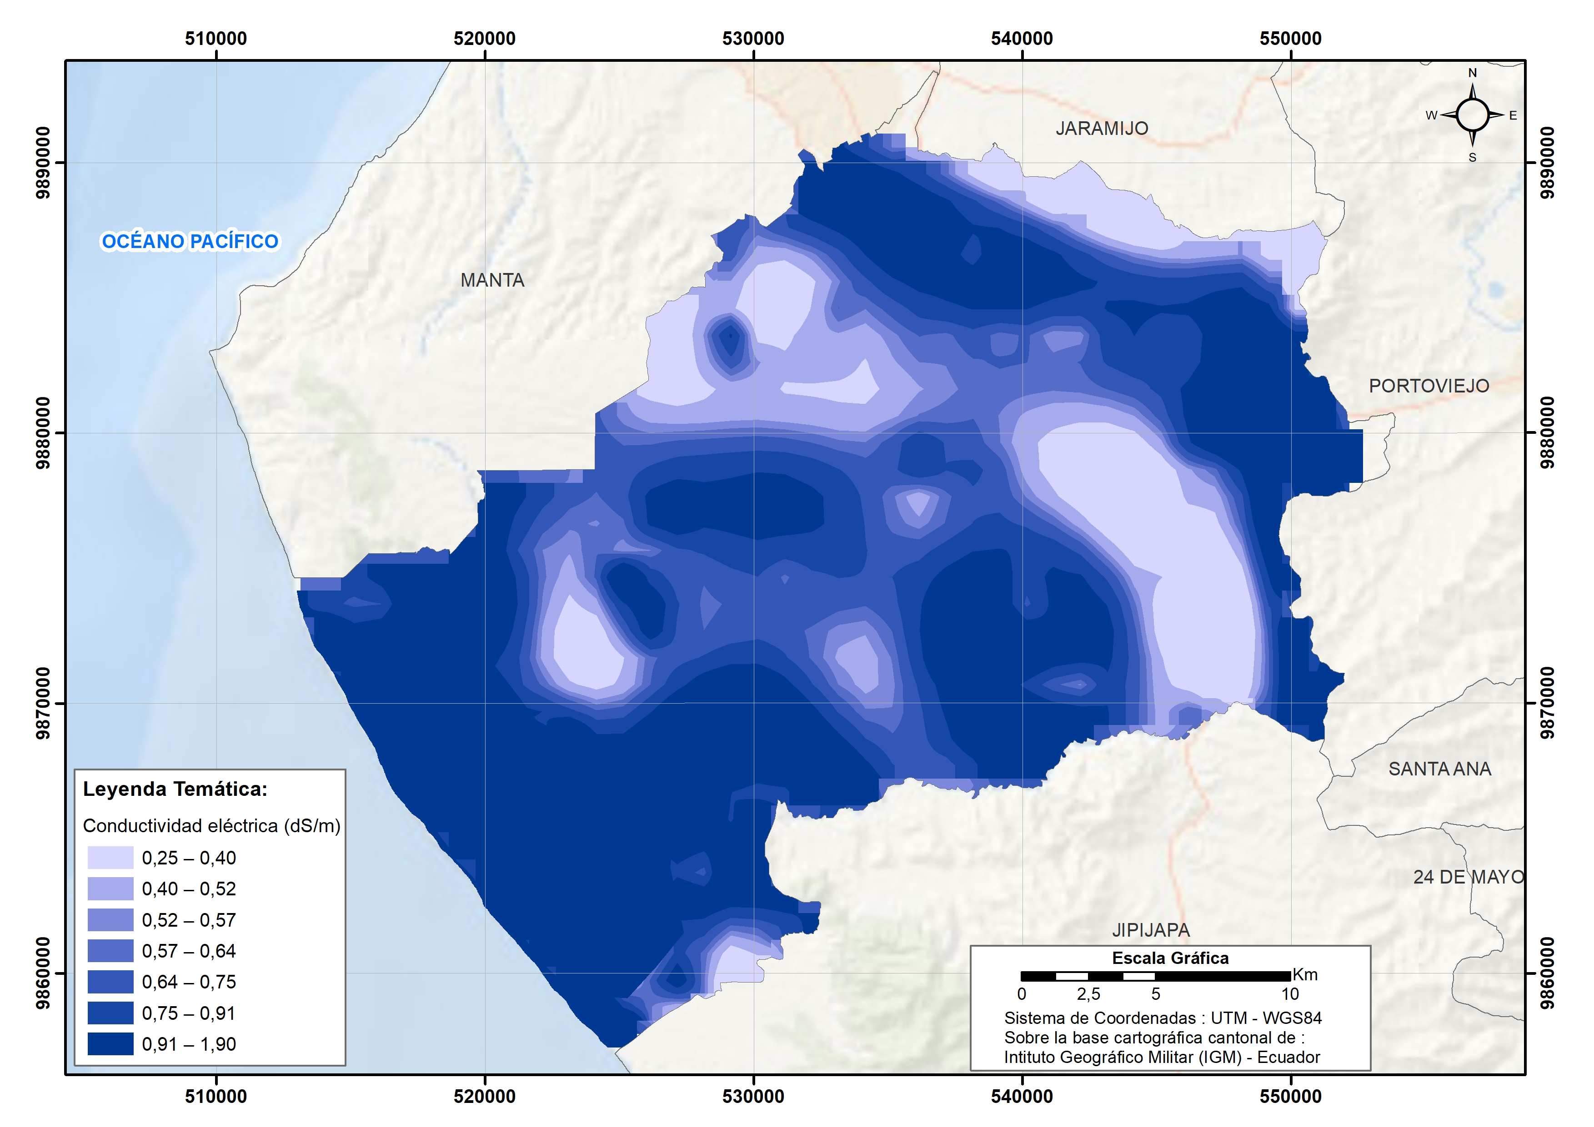
Mapa del modelo de predicción de CE – Aplicando LSC
Según la CE del modelo, en el cantón Montecristi predomina el suelo con salinidad despreciable (<1,O dS/m)
Este tipo de suelo presenta mediana fertilidad natural

Slide 31
Análisis comparativo de las metodologías aplicadas
Modelo de predicción de pH - aplicando técnicas geoestadísticas
Modelo de predicción de pH – aplicando LSC

Slide 32
Análisis comparativo de las metodologías aplicadas
Modelo de predicción de CE - aplicando técnicas geoestadísticas
Modelo de predicción de CE – aplicando LSC

Slide 33
COMPROBACIÓN DE LA HIPÓTESIS
24 puntos de validación (20% de la muestra total)
Prueba de hipótesis de Fisher

Slide 34
Comprobación de la hipótesis
Resumen estadístico del error modelo de pH y CE
Modelo Predicción | Metodología | Error medio cuadrático (RMS) | Media | Desviación estándar | Hipótesis
pH | Técnicas geoestadísticas | 0,4066 | 0,3382 | 0,2307 | Rechaza
pH | LSC | 0,4274 | 0,3483 | 0,2374
CE | Técnicas geoestadísticas | 0,4553 | 0,2781 | 0,3671 | Acepta
CE | LSC | 0,4543 | 0,2612 | 0,3532
Los modelos de predicción espacial que generan un menor grado de incertidumbre son: el de conductividad eléctrica (CE) por LSC y el de pH por técnicas geoestadísticas.

Slide 35
Validación de la hipótesis
Se aplicó la prueba F (Fisher) , para la comparación de dos varianzas
pH
CE
1. Planteamiento de hipótesis nula y alternativa
$$Ho: {θ^{2}}_{LSC}={θ^{2}}_{TG}$$
$$Ho: {θ^{2}}_{LSC}={θ^{2}}_{TG}$$
$$H1: {θ^{2}}_{LSC}≥{θ^{2}}_{TG}$$
$$H1: {θ^{2}}_{LSC} ≥{θ^{2}}_{TG}$$
2. Definir el nivel de confianza (95%)
$$α=0,05$$
$$F_{o}= \frac{{S_{1}}^{2}}{{S_{2}}^{2}}$$
3. Estadístico de Prueba

Slide 36
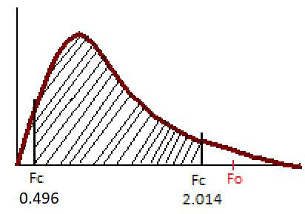
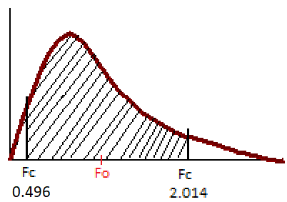
Validación de la hipótesis
4. Regla de Decisión
pH
CE
0,496
2,014
0,496
2,014
De esta manera la hipótesis planteada (Ho) se rechaza para la variable de pH y se acepta para la variable de conductividad eléctrica (CE).

Slide 37
CONCLUSIONES
Se recopilaron un total de 130 fichas técnicas de cada perfil del suelo (parámetros físicos y químicos por cada horizonte/capa) a través del Web Map Service (WMS) del Instituto Espacial Ecuatoriano. De toda la base de datos se validaron 102 y 98 puntos de muestreo para pH y conductividad eléctrica (CE) respectivamente, a través de gráficas de control y advertencia.
Los modelos de predicción espacial de pH y conductividad eléctrica (CE) obtenidos por técnicas geoestadísticas, se generaron a través del interpolador Kriging Ordinario sobre una malla irregular de 102 y 98 puntos de muestreo para pH y CE respectivamente. La mayor variabilidad presento la CE con un coeficiente de variación del 50,24%, mientras que el pH apenas con un 5,75%.
La aplicación del código de programación, de mínimos cuadrados colocación (LSC) en Matlab R2009a versión 7.8.0, generó una malla regular de 743 puntos predichos, que posteriormente se graficaron en ArcGIS 10.1 mediante la herramienta Point to Raster. Es importante mencionar que los modelos de predicción espacial de pH y conductividad eléctrica (CE) obtenidos por LSC, están en formato raster.
La validación de los modelos con puntos externos, demostró que la metodología más competente para la predicción espacial de CE es a través de mínimos cuadrados colocación (LSC), mientras que para pH son las técnicas geoestadísticas. El mapeo de ciertos parámetros del suelo, permitirán establecer la factibilidad, la viabilidad y el buen desarrollo de un cultivo en un suelo definido.

Slide 38
RECOMENDACIONES
Para obtener mejores resultados en la aplicación de mínimos cuadrados colocación (LSC), respecto al ajuste del modelo matemático seleccionado de cada variable, se recomienda poseer un mayor número de puntos de observación en forma de malla regular, los mismos que deben adaptarse de mejor manera al gráfico de la función de cada modelo lineal. Dicho modelo lineal debe presentar buena correlación, buen condicionamiento del sistema y el menor error medio.
Antes de aplicar cualquier metodología de predicción espacial, se recomienda identificar y eliminar la mayor cantidad de fenómenos de contaminación puntual, a través de imágenes satelitales, interpretación visual por ortofotos y el uso de cartografía influyente dentro del área de estudio. Además sería aconsejable visitar el área de estudio para una posible verificación de los datos.
Se aconseja para futuras investigaciones aplicar la metodología de mínimos cuadrados colocación (LSC), en la generación de modelos de predicción para los múltiples parámetros físicos y químicos del componente suelo.

Slide 39
GRACIAS POR SU ATENCIÓN

